Slide 1
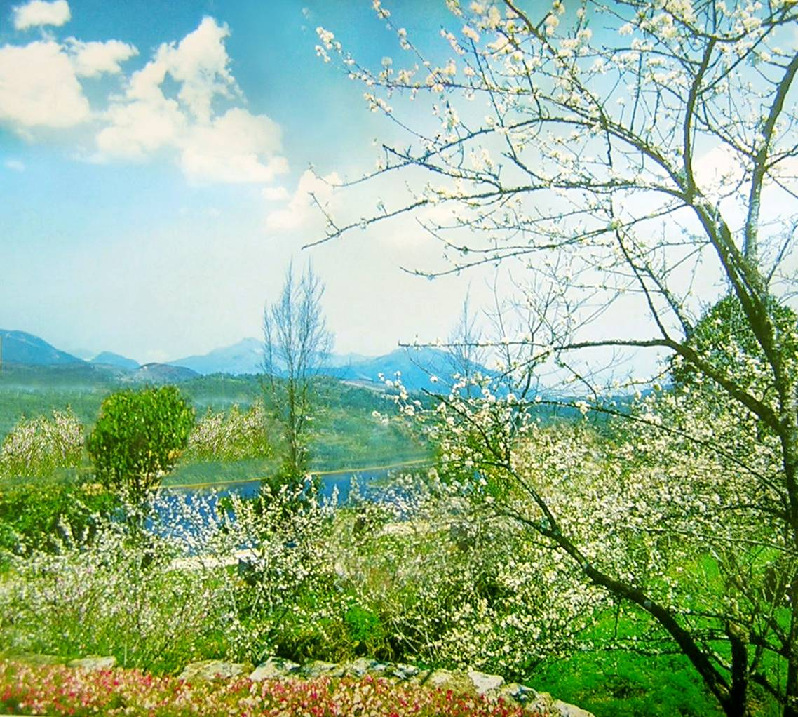
TẬP LÀM VĂN - LỚP 5

Slide 2
Tập làm văn: ÔN TẬP VỀ TẢ CON VẬT
Bài 1:
Đọc bài văn dưới đây và trả lời câu hỏi:
Chim họa mi hót
Chiều nào cũng vậy, con chim họa mi ấy không biết tự phương nào bay đến đậu trong bụi tầm xuân ở vườn nhà tôi mà hót.
Hình như nó vui mừng vì suốt ngày đã được tha hồ rong ruổi bay chơi trong khắp trời mây gió, uống bao nhiêu nước suối mát lành trong khe núi. Cho nên những buổi chiều tiếng hót có khi êm đềm, có khi rộn rã, như một điệu đàn trong bóng xế mà âm thanh vang mãi giữa tĩnh mịch, tưởng như làm rung động lớp sương lạnh mờ mờ rủ xuống cỏ cây.
Hót một lúc lâu, nhạc sĩ giang hồ không tên không tuổi ấy từ từ nhắm hai mắt lại, thu đầu vào lông cổ, im lặng ngủ, ngủ say sưa sau một cuộc viễn du trong bóng đêm dày.
Rồi hôm sau, khi phương đông vừa vẩn bụi hồng, con họa mi ấy lại hót vang lừng chào nắng sớm. Nó kéo dài cổ ra mà hót, tựa hồ nó muốn các bạn xa gần đâu đó lắng nghe. Hót xong, nó xù lông rũ hết những giọt sương rồi nhanh nhẹn chuyền từ bụi nọ sang bụi kia, tìm vài con sâu ăn lót dạ, đoạn vỗ cánh bay vút đi.
Theo Ngọc Giao

Slide 3

Tập làm văn: ÔN TẬP VỀ TẢ CON VẬT
Bài văn trên gồm mấy đoạn? Nội dung chính của mỗi đoạn là gì?
Bài văn gồm có 4 đoạn:
- Đoạn 1: Câu đầu( mở bài tự nhiên):Giới thiệu sự xuất hiện của chim họa mi vào cuối buổi chiều.
- Đoạn 2: Tiếp theo …. cỏ cây: Tả tiếng hót đặc biệt của họa mi vào buổi chiều.
- Đoạn 3: Tiếp theo…. bóng đêm dày: Tả cách ngủ rất đặc biệt của họa mi trong đêm.
- Đoạn 4: Phần còn lại( Kết bài không mở rộng): Tả cách hót chào nắng sớm rất đặc biệt của họa mi.

Slide 4
Tập làm văn: ÔN TẬP VỀ TẢ CON VẬT
Tác giả quan sát họa mi hót bằng những giác quan nào?
Tác giả quan sát chim họa mi hót bằng nhiều giác quan:
- Bằng thị giác (mắt): Nhìn thấy chim họa mi bay đến đậu trong bụi tầm xuân – thấy họa mi nhắm mắt, thu đầu vào lông cổ ngủ khi đêm đến – thấy họa mi kéo dài cổ ra mà hót, xù lông giũ hết những giọt sương, nhanh nhẹn chuyền từ bụi nọ sang bụi kia, tìm sâu ăn lót dạ rồi vỗ cánh bay đi.
- Bằng thính giác ( tai): Nghe tiếng hót của họa mi vào các buổi chiều (khi êm đềm, khi rộn rã, như một điệu đàn trong bóng xế, âm thanh văng mãi trong tĩnh mịch, tưởng như làm rung động lớp sương lạnh); nghe tiếng hót vang lừng chào nắng sớm của nó vào các buổi sáng.

Slide 5
Tập làm văn: ÔN TẬP VỀ TẢ CON VẬT
Em thích nhất những chi tiết và hình ảnh so sánh nào? Vì sao ?
Bài có những hình ảnh so sánh nào ?
- Chỉ có 1 hình ảnh so sánh: tiếng chim hót có khi êm đềm, có khi rộn rã, như một điệu đàn trong bóng xế mà âm thanh vang mái trong tĩnh mịch,… hình ảnh so sánh này gợi tả rất đúng, rất đặc biệt tiếng hót họa mi âm vang trong buổi chiều tĩnh mịch.

Slide 6
Tập làm văn: ÔN TẬP VỀ TẢ CON VẬT
Bài 2: Viết một đoạn văn khoảng 5 câu tả hình dáng ( hoặc hoạt động) của một con vật mà em yêu thích.
Làm việc cá nhân vào vở

Slide 7
Tập làm văn: ÔN TẬP VỀ TẢ CON VẬT
Dặn dò
Về nhà ôn lại văn về tả con
vật chuẩn bị tiết sau làm bài viết

